Slide 1
TWITTER SCRAPPER
Présentation du Projet:
Hamed Ben Arous Abdoulaye Wagne Looqman Benhadayya

Slide 2
Contributions au Projet:
Création de visualisations interactives: Plotly – matplotlib – networkx
Analyse des sentiments: TextBlob
Filtrage et nettoyage des données: Recherchee les mots pertinents
Réseau de co-occurrence des hashtags: networkx
Intégration avec Streamlit
Ajout de la fonctionnalité de téléchargement du DataFrame en fichier CSV.
Création du diagramme de Gantt
Création du diagramme de déploiement

Slide 3
Visualisations des Données Twitter
Top Tweets : Tweets les plus likés , retweetés, vus.
Engagement et Longueur : Relation entre la longueur des tweets et leur engagement total
Distribution des Interactions : Répartition entre likes, retweets et réponses
Réseau de co-occurrence des hashtags : -Visualise les liens entre les hashtags fréquemment utilisés ensemble -Aide à identifier les thèmes et tendances populaires
Analyse des Sentiments : Distribution des sentiments (positif, neutre, négatif) dans les tweets
Mots et Hashtags Populaires : Top 5 des mots les plus corrélés dans les tweets et des # les plus utilsés

Slide 4
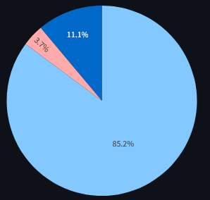
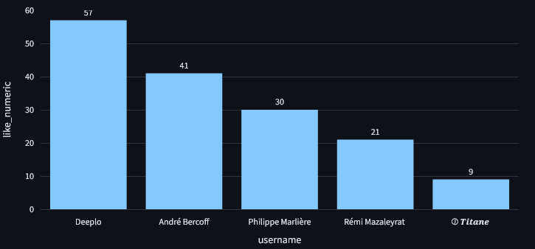

Exemples des graphiques:
Distribution de Sentiments :
Les tweets le plus likés:

Slide 5
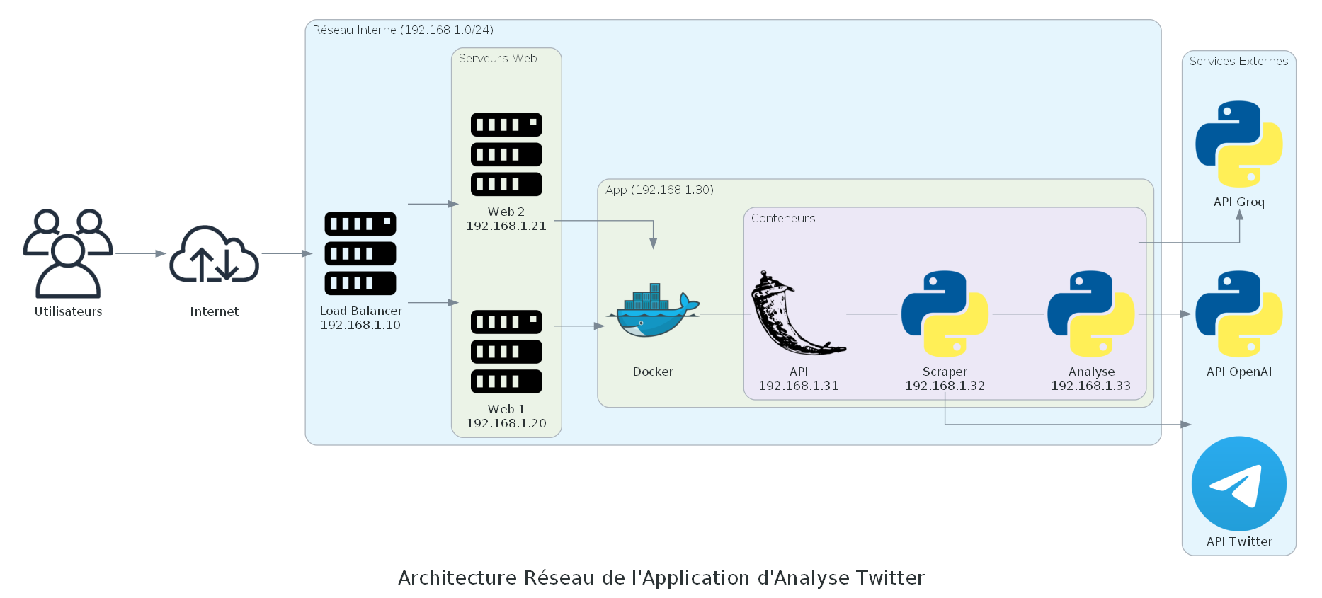
Architecture réseau de l’application:

Slide 6
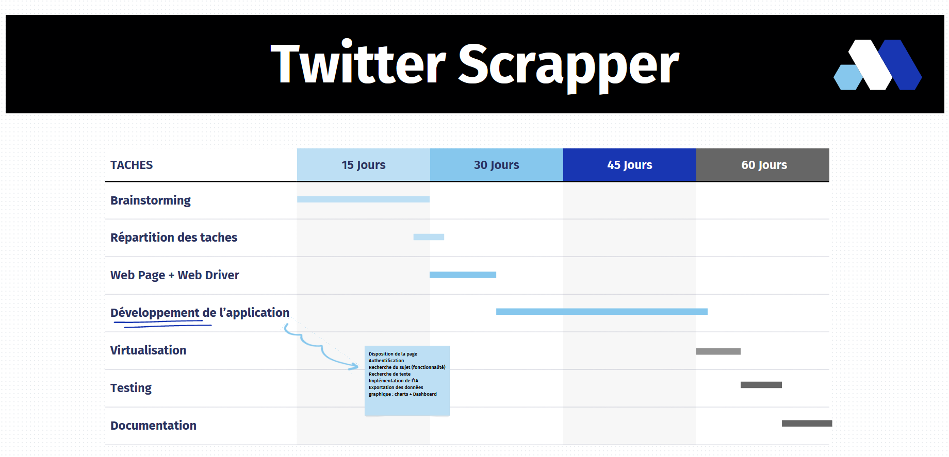
Diagramme de Gantt
Outil utilisé: Canva

Slide 7
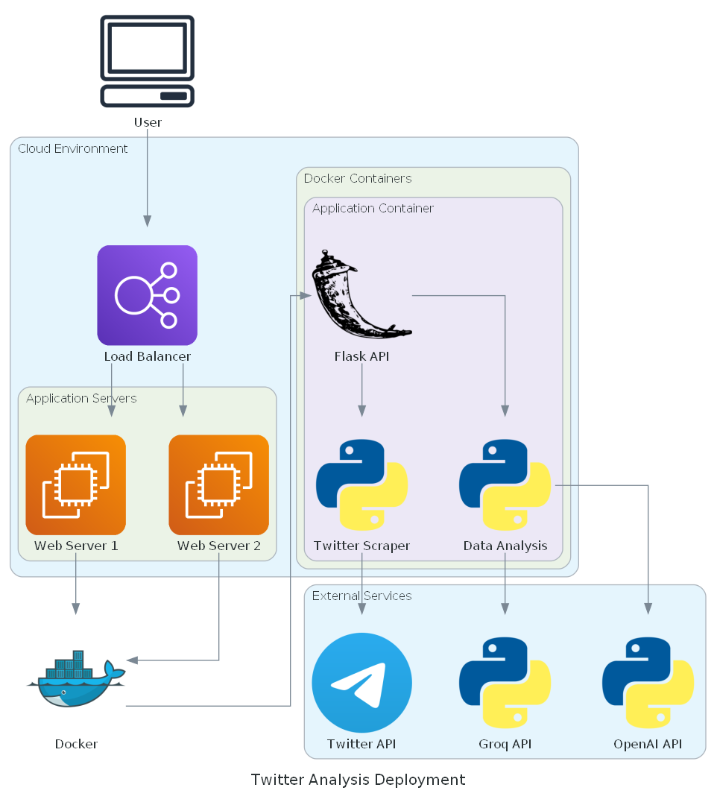
Diagramme de Déploiement
Architecture globale : Illustre la structure de déploiement de l'application d'analyse Twitter.
Composants principaux : Client, Load Balancer, Serveurs d'Application, Conteneurs Docker.
Services externes: API Twitter, OpenAI et Groq pour diverses fonctionnalités.
Flux de données: Montre la circulation des données entre les composants.

